Slide 1
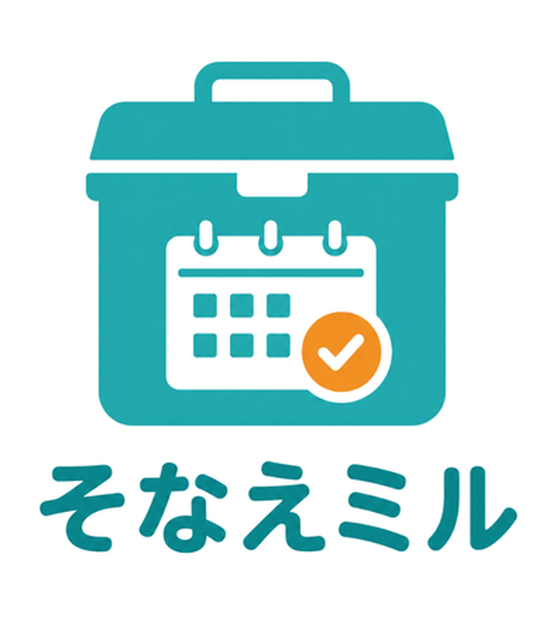
買った備え、
期限はいつまでですか？
Notes:
空欄に自治会名・会社名を入れてください。
話し手の方へ：9枚で、だいたい8分です。各ページのノートに、そのまま読める言葉を書いてあります。
この資料は、防災備蓄アプリ「そなえミル」をつくった薬剤師（鈴木 佑・ビ・ファルマ株式会社）の側で用意したものです。

Slide 2

ある薬剤師の、備蓄の失敗から
私自身、備蓄はしていました。それでも、どこに置いたか忘れる。使わないまま意識から抜けて、気づいたときには期限が切れている。
何度も繰り返しました。
2011年の東日本大震災では、当時住んでいた横浜でも、近所の店からカップ麺や飲み物、トイレットペーパーなどがほとんどなくなりました。
鈴木 佑（すずき たすく）
ビ・ファルマ株式会社
代表取締役 / 薬剤師
鈴木 佑（ビ・ファルマ株式会社） 公式ページ「そなえミルをつくった理由」より
Notes:
読み方：「このアプリをつくった薬剤師の鈴木さんは、こう書いています」と前置きして、枠の中を読んでください。
薬剤師でも、備蓄の期限は切らします。買ったあとに見直す機会がないと、誰でも同じことが起きます。
今日は、買ったあとの話をします。

Slide 3
家にある「期限」は、3種類あります
賞味期限
消費期限
使用期限
2026.11.30
2026.10.10
2027.03
おいしく食べられる期限
安全に食べられる期限
薬・乾電池などの期限
袋や容器を開けずに、書かれた方法で保存したときの期限（農林水産省）。過ぎてもすぐ食べられなくなるわけではありません。非常食の多くはこちら。
お弁当・生めんなど、いたみやすい食品。過ぎたものは食べないでください。
常備薬の箱、乾電池の本体に書かれています。目薬・塗り薬・湿布は、開けた日から数えます。
共通していること：どれも「開ける前」の日付です。開けたら、その日付は頼りになりません。
Notes:
非常食に書いてあるのは、たいてい「賞味期限」です。おいしく食べられる期限なので、少し過ぎてもすぐ食べられなくなるわけではありません（農林水産省の説明です）。
「消費期限」はいたみやすい食品の、安全に食べられる期限。過ぎたら食べないでください。
薬や乾電池には「使用期限」があります。箱に書いてある期限は、開ける前のものです。目薬や塗り薬は、開けた日から数えます。
3つに共通するのは、どれも開ける前の日付だということです。

Slide 4
忘れるのは、意志の弱さではありません
備えていない人の多くは、備えたくないわけではありません。
備蓄品は、ふだんの生活で触れません。触れないものは、存在ごと忘れます。
だから、覚えておこうとするより、忘れても気づける形にしておくほうが続きます。
27.4%
非常食を備えていない人の、理由の1位は
「備えたいが、つい忘れてしまう」
2位は「何を備えてよいか分からない」23.2%
3位が「お金がかかる」20.5%。
出典：ミドリ安全「2026年 家庭の防災対策実態調査」（2026年3月発表・ミドリ安全調べ）。子どもと同居する20〜49歳の全国の母親800名が対象。理由は、非常食を備えていない259名への単一回答。対象が限られており、日本全体の割合ではありません。
Notes:
数字は、この1枚だけです。
非常食を備えていない人に理由を聞くと、1位は「お金がかかる」でも「場所がない」でもなく、「備えたいが、つい忘れてしまう」でした。
備えたくないわけではない。忘れる。だから、覚えておこうとするより、忘れても気づける形にしておくほうが続きます。
出典はミドリ安全株式会社の調査で、対象は子どもと同居する母親800名です。日本全体の数字ではありません、と添えてください。

Slide 5
期限が来る前に食べて、食べた分を買い足す
食べる
224万トン
1
期限が近いものを、今週の食事に
買い足す
本来食べられるのに、家庭から捨てられる食品の量（年間）。日本全体では、およそ461万トン。
2
食べた分だけ、次の買い物で
また備える
出典：環境省「令和6年度 食品ロス量（推計値）」（2026年6月公表）。農林水産省も、ふだんの食品を少し多めに買い置きし、古いものから食べて、食べた分を買い足す方法（ローリングストック）を勧めています。
3
新しい日付が、いちばん奥に
Notes:
備蓄を切らさない方法は、難しいものではありません。期限が近いものを今週の食事で食べて、食べた分を次の買い物で買い足す。新しい日付のものが奥に入って、備えがそのまま回ります。
農林水産省が勧めている方法で、「ローリングストック」と呼ばれています（言葉を知らない方も多いので、中身を先に話してから名前を添えてください）。
右の数字は、家庭から捨てられる食品の量です。備えを捨てずに済ませることは、災害への備えであると同時に、捨てる量を減らすことでもあります。

Slide 6
サプリやプロテイン、調味料にも期限があります
サプリメント・プロテイン
大容量の調味料
開けたあとの期限
毎日少しずつ使っていても、容器の日付までは見ません。まとめ買いの未開封は、なおさらです。サプリやプロテインの期限の記録に使っている方もいます。
一人暮らしのころ、大容量のお醤油を買って期限を過ぎることがよくありました（鈴木）。大きなサイズは、一人だと使い切るまでに時間がかかります。
賞味期限は、開けずに表示どおりに保存したときの期限です。開けたら、その日付にかかわらず早めに使います（農林水産省）。
賞味期限
賞味期限
開けたあとは
2027.03.15
2026.11.30
早めに使い切る
使っていることと、期限を覚えていることは別です。
期限を記録しておくことは、防災用品以外にも使えます。使い切れた分だけ、家庭から捨てる食品（前のページの224万トン）が減り、次に買うサイズを考えるきっかけにもなります。
Notes:
防災用品だけの話ではありません。
サプリメントやプロテインは、毎日少しずつ使っていても、容器の日付までは見ないものです。まとめ買いした未開封のものは、なおさらです。このアプリをサプリメントやプロテインの期限の記録に使っている方もいます。
鈴木さん自身は、一人暮らしのころに大容量のお醤油を買って、期限を過ぎることがよくあったそうです。大きなサイズは、一人だと使い切るまでに時間がかかります。
ひとつ注意があります。賞味期限は、開けずに表示どおりに保存したときの期限です。開けたら、その日付に関係なく早めに使ってください（農林水産省の案内です）。
使っていることと、期限を覚えていることは別です。使い切れる量を買うことも、捨てない備えのひとつです。

Slide 7
今日、家に帰ったら見てほしいこと
非常食と水の期限
1
近いものは、今週中に食べる。消費した分や不足している分を、次の買い物で足す。サプリや大容量の調味料も、同じ見方で。
常備薬の期限と、お薬手帳
2
箱の期限は、開ける前のものです。万が一のとき、自分が服用している薬の名前を言えますか。お薬手帳の控え（写真でも）を、備えのひとつに。
置き場所を、家族が知っているか
3
置き場所を知っているのが一人だけなら、備蓄は無いのと同じです。どこに何があるか、家族で確認しておきましょう。
全部でなくて構いません。ひとつ見るだけで、今日の話は役に立っています。
Notes:
話を聞いたあとに、家でやることを3つに絞りました。
1つ目、非常食と水の期限。近いものは今週食べて、食べた分を買い足す。サプリメントや大容量の調味料も、同じ見方で構いません。
2つ目、常備薬の期限とお薬手帳。箱の期限は開ける前のものです。万が一のとき、自分が服用している薬の名前を言えますか。お薬手帳は、写真を撮っておくだけでも備えになります。
3つ目、置き場所を家族が知っているか。知っているのが一人だけなら、その人がいないときに使えません。どこに何があるか、家族で確認しておいてください。
全部でなくていいです。ひとつだけで構いません。

Slide 8
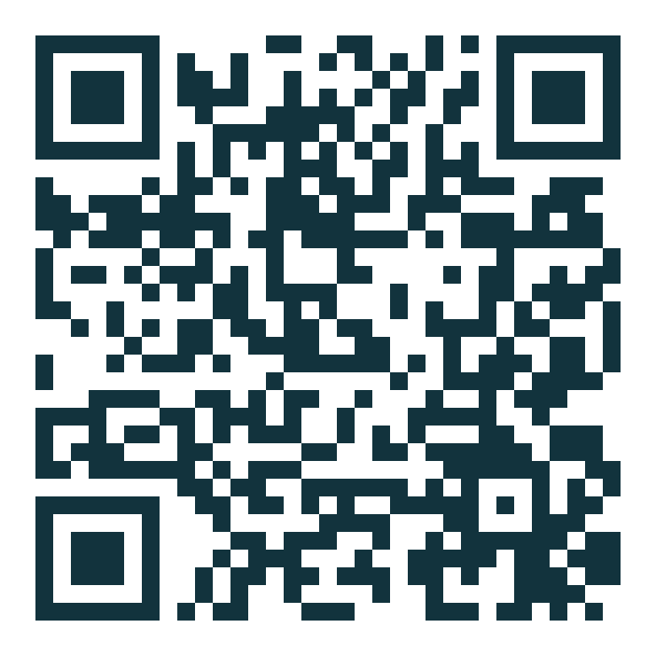
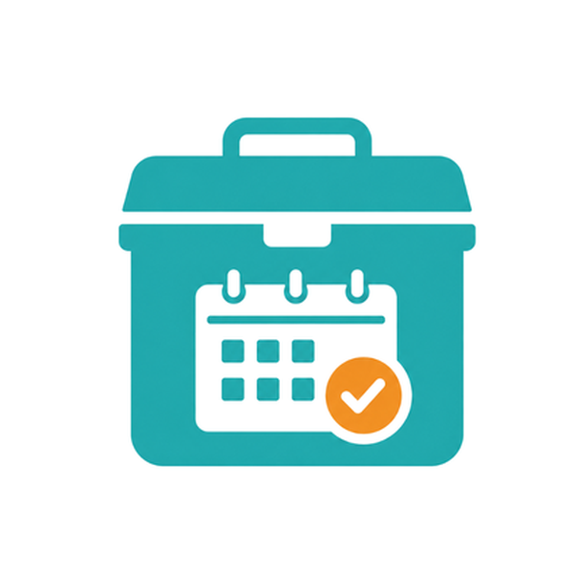
覚えておく役は、スマホのアプリに任せられます
品名・期限・置き場所を記録しておくと、期限が近づいたときにスマホに通知が届きます。サプリメントや調味料など、防災用品以外も同じように登録できます。
家にあるものを入れていくと、まだ無い備えが品目で分かります（備蓄診断）。備蓄の一覧と避難場所のメモは、家族のスマホに渡せます。
そなえミル
防災備蓄の期限管理アプリ
カメラをかざすと公式ページが開きます
無料：30件までの登録・期限のお知らせ・備えの診断。会員登録はなく、登録した中身はスマホの外に出ません。
有料：30件を超えるときなどに、買い切り1,290円（税込）。月額はありません。
そなえミル
App Store／Google Play で検索
Notes:
覚えておく役を、人がやらずにスマホに任せる道具です。防災用品だけでなく、サプリメントや調味料など、期限のあるものなら同じように登録できます。
必ずお伝えください：このアプリは薬剤師の鈴木さんの会社がつくって運営しているもので、この会（会社）は紹介をしているだけです。
お金のことも、この場で先に言ってください。30件まで無料で、会員登録はありません。有料は買い切りで、月額はありません。「無料」とだけ伝わると、あとで有料の部分に気づいた方が戸惑うので、ここで一緒に伝えます。
いま入れてみたい方は、QRを読むか、ストアで「そなえミル」と検索してください。

Slide 9
わが家で、決めておくこと
集合場所
避難場所と、はぐれたときに落ち合う場所
連絡がつかないときの約束
誰に、どう伝えるか
（災害用伝言ダイヤル171など）
次に備えを見直す日
衣替えの日
防災の日（9月1日）、3月11日など
この枠は、会社の連絡先や次の訓練日を書く欄などにも使えます。
そなえミルの「わが家の防災メモ」に同じ項目があり、家族のスマホに渡せます。
Notes:
最後は、家族で決めておくことです。集合場所、連絡がつかないときの約束、次に備えを見直す日。
この枠は、会や会社の連絡先・次の訓練日を書き足して配っていただいて構いません。
作成日：2026年10月8日。防災備蓄アプリ「そなえミル」の提供元（ビ・ファルマ株式会社）が作り、無償で提供しています。

